Slide 1
Степенуване
Умножение на степени с равни основи

Slide 2
В този урок ще научите
01
03
да записвате произведение на равни множители като степен
какво е точен квадрат и точен куб на естествено число
02
да степенувате с естествен степенен показател и основа положително число

Slide 3
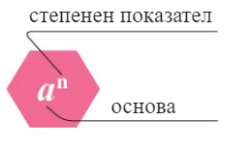
1.
Степен

Slide 5
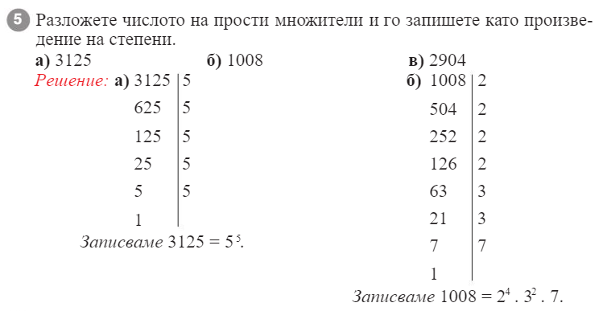

Slide 6
2.

Slide 7
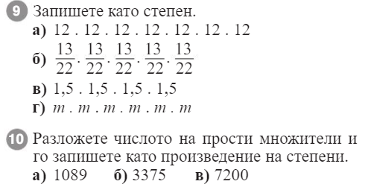

Slide 8
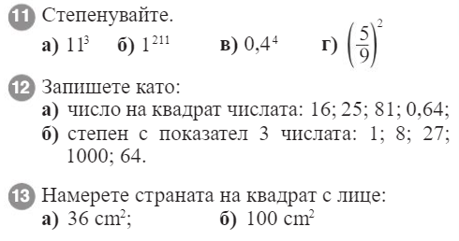

Slide 9
Домашна работа учебна тетрадка стр. 30

